Slide 1
基于Scapy的分析与扩展
SY1806214 陈鸿超
SY1806418 刘 颖
BY1806157 袁梦阳
SY1806219 李铎坤

Slide 2
目录/Contents
01
功能展示
02
实验追踪与分析

Slide 3
01
扩展功能设计

Slide 4

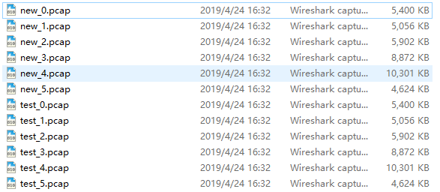











pcap文件切分功能
基本的文件切分功能
后续版本已一致

Slide 5


pcap文件切分功能
指定文件全局参数
小端存储
后续版本已一致
大端存储

Slide 6
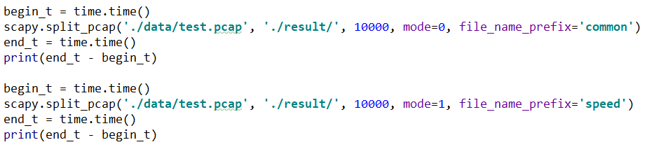
pcap文件切分功能
兼容模式与极速模式
兼容模式：21.32s
极速模式：0.22s
时间差主要集中在报文解析上
后续版本已一致

Slide 7
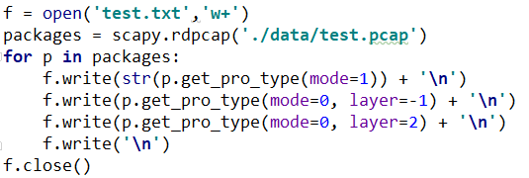



协议类型获取功能
结果样例
后续版本已一致

Slide 8
02
实验追踪与分析

Slide 9
实验追踪与分析

Slide 10
谢谢

